Slide 1
Специальное питание при работе с вредными условиями труда
Лекция 10
Тема:
2021 г.

Slide 2
Рациональное, комплексное и сбалансированное питание способствует укреплению здоровья людей, восполнению энергозатрат ра­ботающих, созданию нормального социально-психологического климата в коллективах производственных предприятий, способствует более полно­ценному и эффективному использованию трудовых ресурсов, сокращению потерь рабочего времени, улучшению трудового ритма предприятия, повы­шению экономической эффективности производства. Лечебно-профилакти­ческое питание рабочих направлено на предупреждение неблагоприятного воздействия на организм человека химических, физических и биологиче­ских факторов, с которыми он сталкивается в условиях профессиональной деятельности.

Slide 3
Оно преследует цель укрепления здоровья, предупреждения профессиональных отравлений и заболеваний. С помощью рационально построенных рационов обеспечивается повышение общей устойчивости организма, использование антидотных свойств компонентов пищи, их про­текторного воздействия на структуру и функцию наиболее поражаемых ор­ганов, компенсация избыточно расходуемых пищевых и биологически ак­тивных веществ в связи с воздействием ядов, ограничение их всасывания, замедление метаболизма и ускорение выведения из организма.

Slide 4
Профилактика профессиональных заболеваний является одной из важнейших государственных и медицинских задач. Она осуществляется комплексом различных санитарно-гигиенических и медико-биологических мероприятий, среди которых важное место отводится лечебно-профилактическому питанию.
Основные задачи лечебно-профилактического питания работников, занятых во вредных условиях труда, относятся:
повышение защитной функции
предотвращающей проникновения внутрь организма чужеродных химических, радиоактивных, биологических и других веществ
регуляция процессов нейтрализации промышленных ядов, эндотоксинов и других ксенобиотиков: расщепление их, замедление всасывания, связывание, выведение из организма; улучшение функционального состояния пораженных органов и систем организма, на которые преимущественно могут воздействовать вредные факторы производства.

Slide 5
Исходя из этого, основными принципами лечебно-профилактического питания являются:
ускорение метаболизма ядов и выведения их из организма;
замедление всасывания ядовитых веществ в желудочно-кишечном тракте;
использование антидотных свойств (прекращающих или ослабляющих действие яда на организм) компонентов пищи в зависимости от природы вредного фактора и характера его действия;
повышение общей резистентности организма и функциональных способностей наиболее поражаемых органов;
компенсация повышенных затрат биологически активных веществ в связи с детоксикацией ядов и действием вредных веществ и физических факторов.

Slide 6
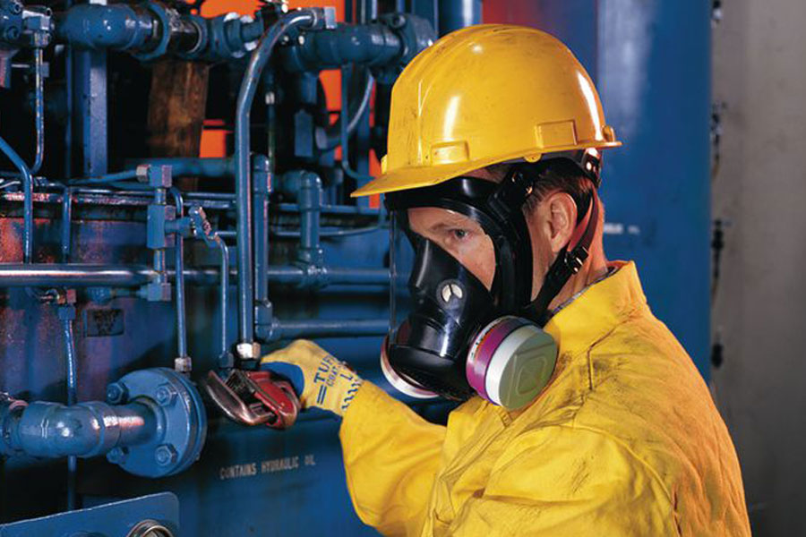
В нашей стране Приказом Минздравсоцразвития России от 16.02.2009 № 46н утвержден Перечень производств см. табл. 1, а также профессий и должностей, связанный с особо вредными условиями труда.
В этом Перечне присутствуют все профессии (аппаратчики, техники, инженеры, лаборанты, загрузчики, вальцовщики, водители, сталевары, заливщики металла, литейщики, паяльщики, лакоразводчики, кварцедувы, врачи, фельдшеры, машинисты, прессовщики, слесари, горнорабочие, электросварщики, дробильщики, проходчики, взрывники, бурильщики, разливщики ртути, подсобные рабочие и др.) и должности (начальник смены, мастер, лаборант, гардеробщик, контролер и др.) работников, контактирующих с особо вредными химическими веществами или физическими явлениями (всего 3222 профессии и должности).

Slide 7
Работникам данного Перечня предоставляется бесплатное лечебно-профилактическое питание и витамины. Вид и объем профилактического питания определяется характером действующего агента, продолжительностью контакта с ним, условиями производственной среды. Лечебно-профилактическое питание выдается работникам в дни фактического выполнения ими работы в производствах при условии занятости на указанной работе не менее половины рабочего дня, а также в дни болезни с временной утратой трудоспособности, если заболевание по своему характеру является профессиональным и заболевший не госпитализирован.

Slide 8
Перечень отраслей, в которых выделены особо вредные производства Таблица 1
Производство | Рационы
I. Химические производства | 2-5
II. Производства цветной металлургии | 1-5
III. Электротехническое и радиотехническое производства | 2-5
IV. Производство ртутных термометров | 4
V. Работы с радиоактивными веществами и источниками ионизирующих излучений | 1
VI. Работы по погрузке и выгрузке апатита в морских и речных портах | 4
VII. Работы в условиях повышенного атмосферного давления | 4
VIII. Производства черной металлургии | витамины, 2а
IX. Производства пищевой промышленности | 4, витамины
X. Работы, связанные с хранением и уничтожением химического оружия | 5

Slide 9
Для нейтрализации негативных последствий воздействия особо вредных условий труда разработано пять рационов лечебно-профилактического питания. Их составление основано на принципе соответствия защитной активности рациона специфике влияния вредного воздействия. Вредные вещества при этом объединяются по признаку однородности механизма их действия.

Slide 10
Рацион № 1 см. табл. 2
Предназначен для работников, занятых в производствах, связанных с радиоактивными веществами и ионизирующими излучениями, а также в производстве и переработке лопаритового концентрата. Химический состав рациона:
белки — 59 г
жиры — 51 г
углеводы — 159 г
энергетическая ценность — 1380 ккал.
Дополнительно рацион обогащается 150 мг витамина С.
Радиоактивное излучение вызывает ионизацию атомов и молекул тканей, в частности воды, способствуя образованию свободных радикалов. Они вступают в реакцию с активными структурами ферментных систем, превращая их в неактивные. При этом снижается количество ДНК и РНК в тканях и их обновление. Радиоактивное излучение поражает в основном белок и может вызывать острую или хроническую лучевую болезнь и радиоактивный рак. Производство лопаритового концентрата также связано с образованием свободных радикалов.

Slide 11
Таблица 2
Таблица 2
Наименование продукта | Дневная норма, г | Наименование продукта | Дневная норма, г
Хлеб ржаной | 100 | Сметана | 10
Мука пшеничная | 10 | Сыр | 10
Мука картофельная | 1 | Масло сливочное | 20
Крупа, макароны | 25 | Масло растительное | 7
Бобовые | 10 | Картофель | 160
Сахар | 17 | Капуста | 150
Мясо | 70 | Овощи | 90
Рыба | 20 | Томат-пюре | 7
Печень | 30 | Фрукты свежие | 130
Яйцо | ¾ шт. | Ягоды свежие | 5
Кефир жирностью не мене 3,5% | 200 | Сухари | 5

Slide 12
Молоко жирностью не мене 2,5% | 70 | Соль | 5
Творог жирностью не более 9% | 40 | Чай | 0,4

Slide 13
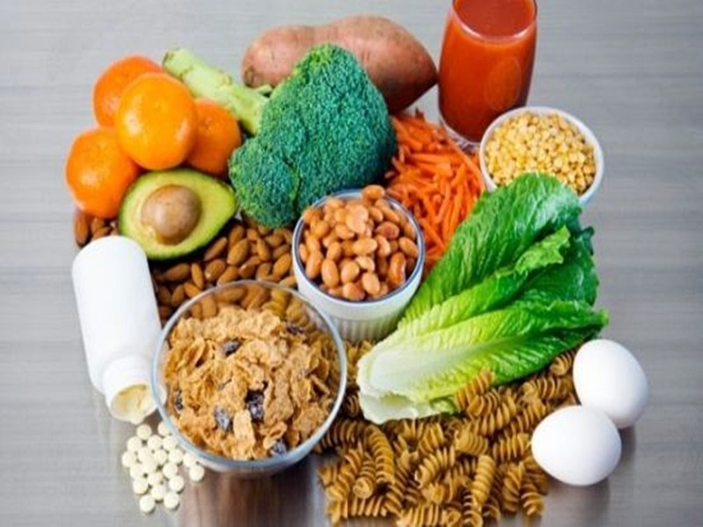
Этот рацион является радиопротекторным, обогащен белками высокой биологической ценности за счет молока, мяса, рыбы, яиц. Одним из лучших радиопротекторов является серосодержащая аминокислота цистеин. Кроме того, у серосодержащих аминокислот установлен противоопухолевый эффект. Эти аминокислоты в большом количестве содержатся в молоке, твороге, сыре, кисломолочных продуктах. Рацион содержит повышенное количество пищевых волокон, которые способны связывать и выводить из организма радионуклиды. Хорошими естественными комплексообразователями, выводящими радионуклиды, являются метионин, глицин, глутаминовая кислота, оксикислоты, желчные и нуклеиновые кислот, пектин, а также кальций и его соли. Профилактику радиационного рака обеспечивает антиоксидантная защита рациона: омега-3 полиненасыщенные жирные кислоты, витамины С, А, Е, (β-каротин, а также минеральные вещества: селен, йод, цинк. Из рациона исключают баранье, говяжье сало, ограничивают жиры и соленые продукты. Супы готовят преимущественно молочные или овощные, а также крупяные на овощном отваре. Мясо и рыбу отваривают, после отваривания разрешается запекание.

Slide 14
Рацион № 2 см. табл. 3
Предназначен для работников, занятых в химических производствах (контакт с серной и азотной кислотами, цианидами, фтором, формалином, эфирами метакриновой кислоты, хлорпикрином и др.), производствах цветной металлургии (контакт со свинцом, бериллием), электротехническом и радиотехническом производствах (контакт с кадмием, ртутью, свинцом). Химический состав рациона:
белки — 63 г
жиры — 50 г
углеводы — 185 г
энергетическая ценность — 1481 ккал.
Дополнительное обогащение на работах с соединениями фтора: витамина С — 150 мг, витамина А — 2 мг; на работах с фосгеном: витамин С — 100 мг; на работах со щелочными металлами, хлором, соединениями хрома, цианидами, окислами азота: витамин С — 100 мг, витамин А — 2 мг. Профилактическая направленность рациона обеспечивается обогащением его полноценными белками (мясо, рыба, молоко), полиненасыщенными жирными кислотами (растительное масло), кальцием (молоко, сыр) и другими пищевыми и биологически активными веществами, тормозящими накопление в организме вредных химических веществ. Рацион имеет щелочную направленность и содержит значительное количество овощей, картофеля, зелени, богатых витамином С и минеральными веществами.

Slide 15
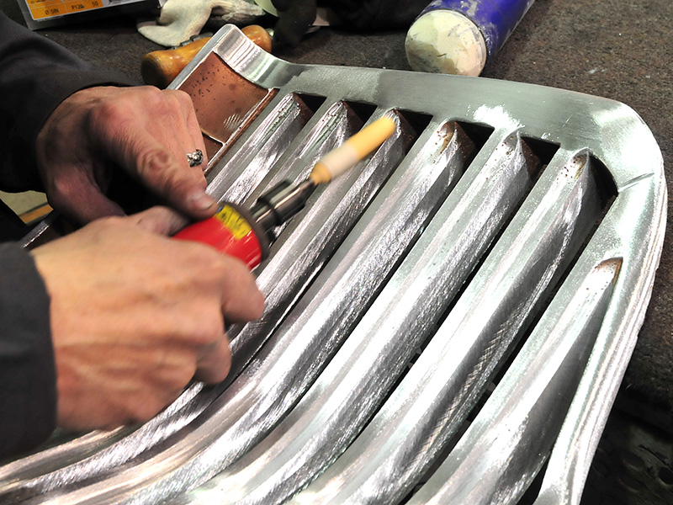
Рацион № 2а см. табл. 4
Предназначен для работников, контактирующих с хромом и хромсодержащими соединениями. Эти вещества способны вызывать профессиональные аллергические заболевания: дерматиты, бронхиальную астму, астматические бронхиты и др. Химический состав рациона:
белки — 52 г (в том числе животные — 34 г)
жиры — 63 г (в том числе растительные — 23 г)
углеводы — 156 г
энергетическая ценность — 1370 ккал.
Содержание аминокислот: триптофан — 0,6 г, метионин + цистеин — 2,4 г, лизин — 3,2 г, фенилаланин + тирозин —3,5 г и гистидин — 1,2 г. Дополнительное обогащение:
витамина С — 100 мг
витамина А — 2 мг
витамин РР — 15 мг
витамин U — 25 мг
минеральная вода с минерализацией не более 2—3 г/л — 100 мл.

Slide 16
Рацион № 2 лечебно-профилактического питания Таблица 3
Наименование продукта | Дневная норма, г | Наименование продукта | Дневная норма, г
Хлеб пшеничный (мука 2-го сорта) | 100 | Сахар | 35
Хлеб ржаной (из муки обойной) | 100 | Масло подсолнечное | 20
Мука пшеничная (2-й сорт) | 15 | Масло сливочное | 15
Крупа, макароны | 40 | Мясо | 150
Картофель | 100 | Рыба | 25

Slide 17
Горошек зеленый | 10 | Сыр до 30% жирности | 25
Томат-пюре | 2 | Чай | 0,5
Фрукты свежие и соки | 73 | Соль | 5
Сухофрукты (изюм, курага, чернослив | 7 | Молоко жирностью не менее 2,5% (кефир, простокваша жирностью до 3,5%) | 200
Специи по необходимости

Slide 18
Рацион № 2а лечебно-профилактического питания Таблица 4
Наименование продукта | Дневная норма, г | Наименование продукта | Дневная норма, г
Хлеб пшеничный (мука 2-го сорта) | 100 | Сахар | 5
Мука пшеничная (2-й сорт) | 6 | Масло из коровьего молока | 13
Крупа (пшено, рис, гречка) | 15 | Мясо говядина (2-й кат.) | 81
Картофель | 120 | Печень, сердце | 40
Хлеб ржаной (из муки обойной) | 100 | Масло подсолнечное | 20

Slide 19
Овощи (капуста, морковь и др.) | 274 | Сметана 10% жирности | 32
Фрукты свежие и соки | 73 | Творог (9% жирности) | 71
Сухофрукты (изюм, курага, чернослив | 7 | Молоко жирностью не менее 2,5% (кефир, простокваша жирностью до 3,5%) | 156
Соль | 4

Slide 20
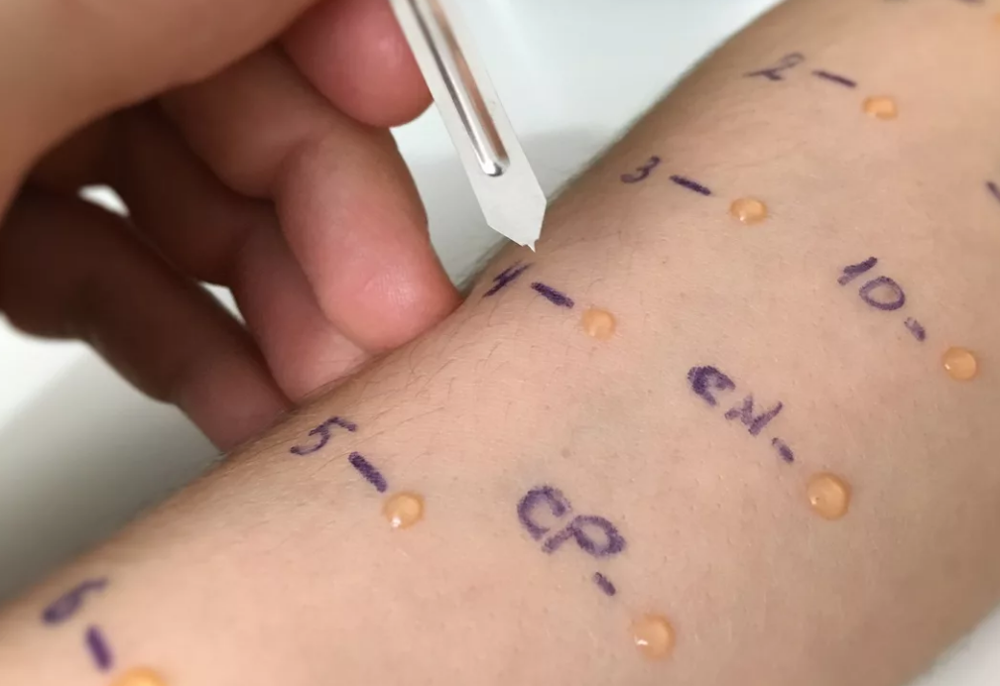
Рацион предназначен для ослабления аллергических реакций, вызванных действием хрома и его производных, поэтому в нем ограничиваются продукты, обладающие аллергическими свойствами — яичный белок, сыры, рыба скумбриевых и лососевых, свинина, почки, легкие, бобы (кроме зеленого горошка), томаты, бананы, апельсины, мандарины, персики, клубника, земляника, малина, какао, шоколад, кондитерские изделия (торты, пирожные и т.п.), острые блюда и блюда, богатые экстрактивными веществами, квашеные, соленые и маринованные овощи, копчености, поваренная соль, а также блюда с большим содержанием щавелевой кислоты, способствующей усилению выведения из организма кальция (щавель, шпинат, ревень и др.). Блюда готовятся преимущественно в отварном, паровом виде, а также печеном и тушеном без предварительного обжаривания. Жареные блюда запрещены.

Slide 21
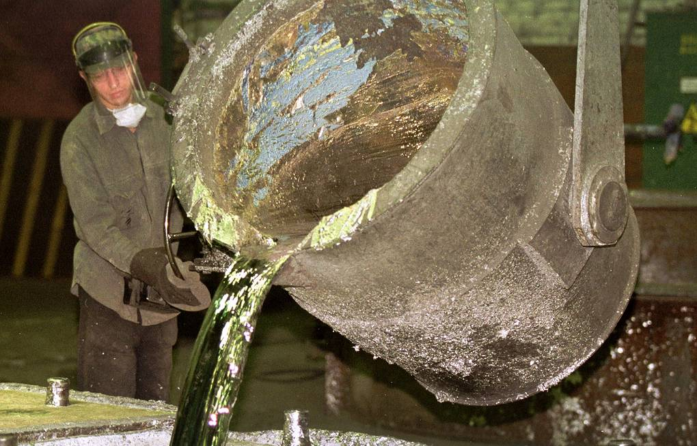
Рацион № 3 см. таблица 5
Предназначен для работников, контактирующих со свинцом, работающих на производстве свинца и олова, дифенилгуанидина, керамических и других красителей, аккумуляторов, на производстве и переработке медных руд. Химический состав рациона:
белки — 64 г
жиры — 52 г
углеводы — 198 г
энергетическая ценность — 1466 ккал.
Дополнительно выдается 150 мг витамина С. Обязательная ежедневная выдача блюд из овощей, не подвергнутых термической обработке (салаты, винегреты и пр.).

Slide 22
Рацион № 3 лечебно-профилактического питания Таблица 5
Наименование продукта | Дневная норма, г | Наименование продукта | Дневная норма, г
Хлеб пшеничный | 100 | Масло сливочное | 15
Мука пшеничная и макаронные изделия | 15 | Молоко жирностью не мене 2,5% (кефир жирностью до 3,5%) | 200
Крупы | 35 | Сметана жирностью 10% | 7
Картофель | 100 | Яйцо | 1/3 шт.
Овощи | 160 | Мясо | 100

Slide 23
Томат-пюре | 5 | Рыба | 25
Фрукты | 100 | Печень | 20
Сахар | 35 | Соль | 5
Масло растительное | 5 | Чай | 0,5
Соль | 4 | Специи по необходимости

Slide 24
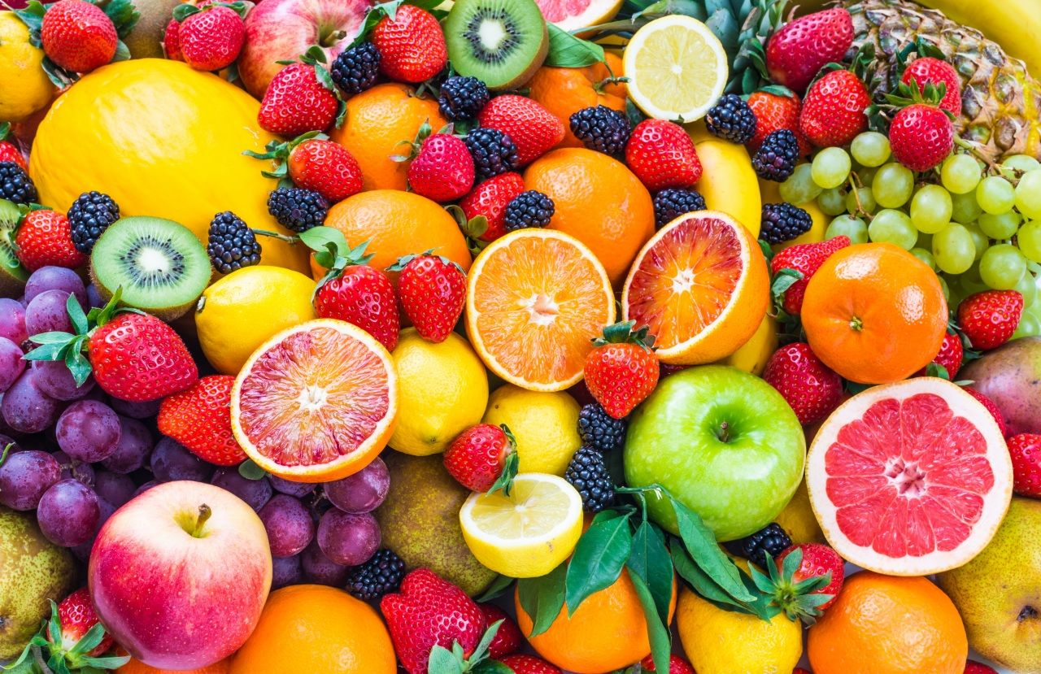
В рационе повышено содержание пищевых волокон, способствующих связыванию свинца в желудочно-кишечном тракте и выведению его из организма. С этой целью предусмотрено обязательное увеличение количества фруктов, ягод, соков с мякотью, салатов из свежих овощей. Также рекомендуется включение в питание мармелада, джема, зефира, пастилы, муссов и т.п.

Slide 25
Рацион № 4 см. табл. 6
Рекомендован к использованию для профилактики интоксикаций при производстве фосфора, ртути, мышьяка, перекиси свинца, фосфида цинка, теллура карбида кальция, монохлор- уксусной кислоты, четыреххлористого кремния, производных бензола и формальдегида и др. Химический состав рациона:
белки — 65 г
жиры — 45 г
углеводы — 181 г
энергетическая ценность — 1428 ккал.
На работах с соединениями мышьяка, фосфора, ртути и с теллуром дополнительно выдается 4 мг витамина В_{г}

Slide 26
Рацион № 4 лечебно-профилактического питания Таблица 6
Наименование продукта | Дневная норма, г | Наименование продукта | Дневная норма, г
Хлеб пшеничный | 100 | Мясо | 100
Хлеб ржаной | 100 | Рыба | 50
Мука пшеничная | 15 | Масло сливочное | 15
Крупа, макароны | 15 | Молоко жирностью не мене 2,5% (кефир жирностью до 3,5%) | 200
Картофель | 150 | Сметана жирностью 10% | 20
Овощи | 25 | Творог жирностью не более 9% | 110

Slide 27
Томат-пюре | 3 | Яйцо | 1/4 шт.
Сахар | 45 | Соль | 5
Масло растительное | 10 | Чай | 0,5
Витамин С | 150 мг

Slide 28
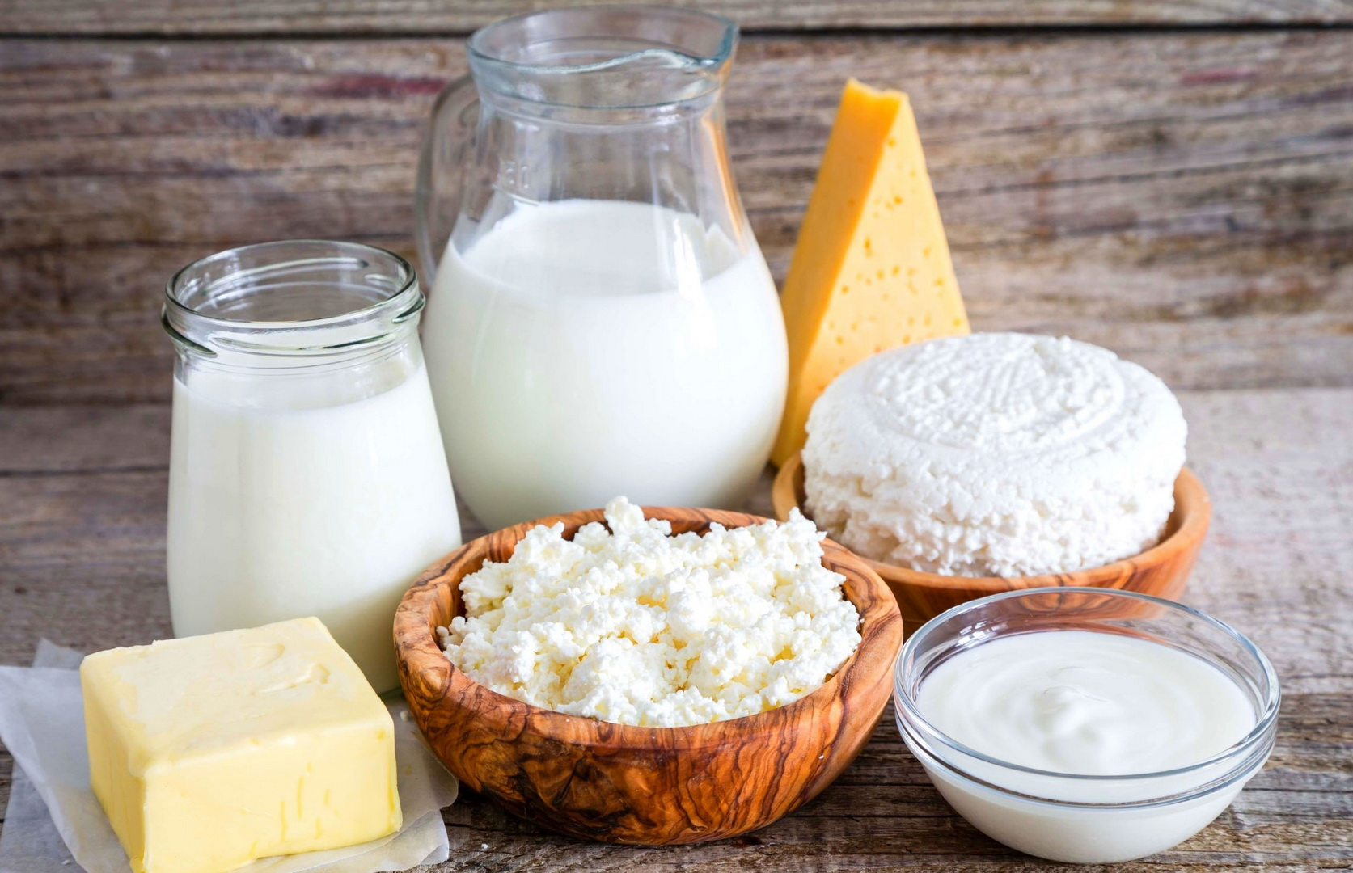
Для дополнительной активизации работы печени и органов кроветворения в рацион вводится большое количество продуктов, содержащих липотропные вещества (творог, сыр, молоко, кефир, растительное масло, блюда из гречневой и овсяной круп), и ограничивается количество животных жиров — говяжьего, бараньего, свиного, различных жареных блюд, а также крепкие мясные, рыбные, грибные бульоны, копчености.

Slide 29
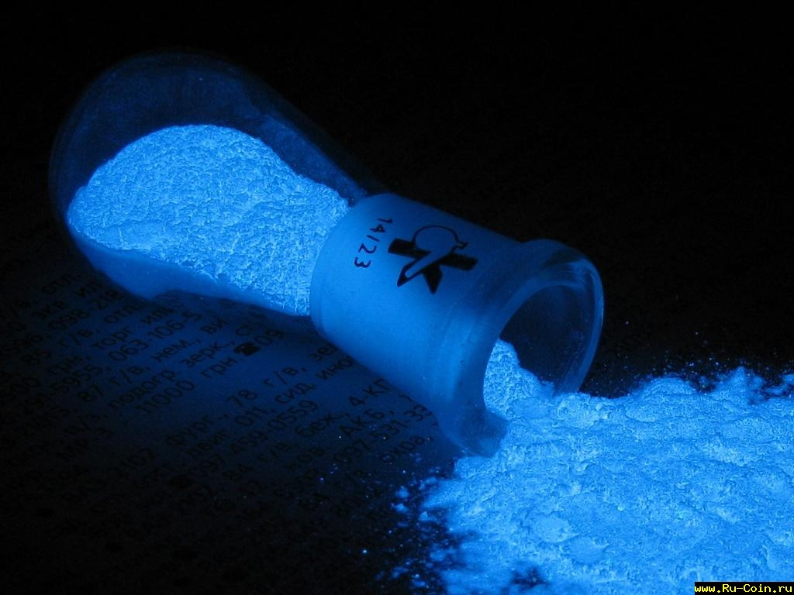
Рацион № 4а см. табл. 7
Рекомендуется для профилактики интоксикаций при производстве фосфорной кислоты, желтого и красного фосфора, фосфорного ангидрида, и других фосфорсодержащих соединений. Химический состав рациона:
белки — 54 г
жиры — 43 г
углеводы — 200 г
энергетическая ценность — 1368 ккал.
Дополнительно: витамин С — 100 мг, витамин А — 2 мг.
В рационе присутствует значительное количество овощей и фруктов, снижено количество жиров и особенно животного происхождения; цельное молоко заменено кефиром. Все это способствует снижению всасывания фосфора в желудочно-кишечном тракте.

Slide 30
Рацион № 4а лечебно-профилактического питания Таблица 7
Наименование продукта | Дневная норма, г | Наименование продукта | Дневная норма, г
Хлеб пшеничный | 210 | Сахар | 8
Мука пшеничная | 5 | Масло растительное | 12
Сухари | 3 | Мясо | 110
Перловка и макаронные изделия | 7 | Масло сливочное | 7
Рис | 10 | Яйцо | 1 шт.
Вермишель | 5 | Кефир жирностью до 3,5% | 125
Картофель | 213 | Сметана жирностью 10% | 23

Slide 31
Овощи (капуста, свекла, морковь, зеленый горошек, лук репчатый, зелень | 242 | Творог жирностью не более 9% | 50
Фрукты, ягоды | 75 | Витамин С | 100 мг
 |  | Витамин В | 2 мг

Slide 32
Рацион № 4б см. табл. 8
Предназначен для работающих в производстве ацетоуксусной кислоты, анилина, производных анизидина, нитропроизводных бензола, толуола и др. При воздействии этих соединений поражаются центральная и периферическая нервная система, печень, мочевыводящие пути, зрение, кожа и слизистые оболочки дыхательных путей. Все эти вещества содержат амино- и нитрогруппы, оказывающие токсическое действие на кровь (образуется метгемоглобин), что приводит к гипоксии. Двуядерные соединения бензола (бензидин, нафтиламин) обладают канцерогенным действием.

Slide 33
Химический состав рациона:
белки — 56 г, в том числе животные — 32 г,
жиры — 56 г, в том числе растительные — 32 г,
углеводы — 164 г, в том числе моно- и дисахара — 46 г,
органические кислоты — 4 г,
витамины: С — 87 мг, — 0,95 мг, В — 1,1 мг, В₆ — 1,8 мг, РР - 9,6 мг, А — 0,5 мг, Е — 19 мг, (β-каротин 6,6 мг.
Энергетическая ценность рациона составляет 1384 ккал.
Дополнительно выдаются: витамины С — 100 мг, Bj — 2 мг, В, — 2 мг, В₆ — 3 мг, РР — 20 мг, Е — 10 мг, глутаминовая кислота — 500 мг.

Slide 34
Рацион № 4б лечебно-профилактического питания Таблица 8
Наименование продукта | Дневная норма, г | Наименование продукта | Дневная норма, г
Хлеб пшеничный | 75 | Соки фруктовые | 60
Хлеб ржаной | 75 | Сахар | 15
Мука пшеничная | 16 | Масло растительное | 13
Крупа (пшено, гречка, рис) | 10 | Масло сливочное | 18
Макаронные изделия Картофель | 8 | Мясо | 74
 | 170 | Курица | 37
Овощи |  | Печень | 20

Slide 35
Капуста | 100 | Молоко жирностью не менее 2,5% | 142
Морковь, | 82 | Рыба | 40
Свекла | 19 | Сметана жирностью 10% | 28
Зелень | 20 | Творог жирностью не более 9% | 40
Редис, редька | 12 | Яйцо | 10
Огурцы | 10 | Томат-паста | 8
Лук репчатый | 27 | Лимон | 2
Яблоки | 10 | Чай | 0,1

Slide 36
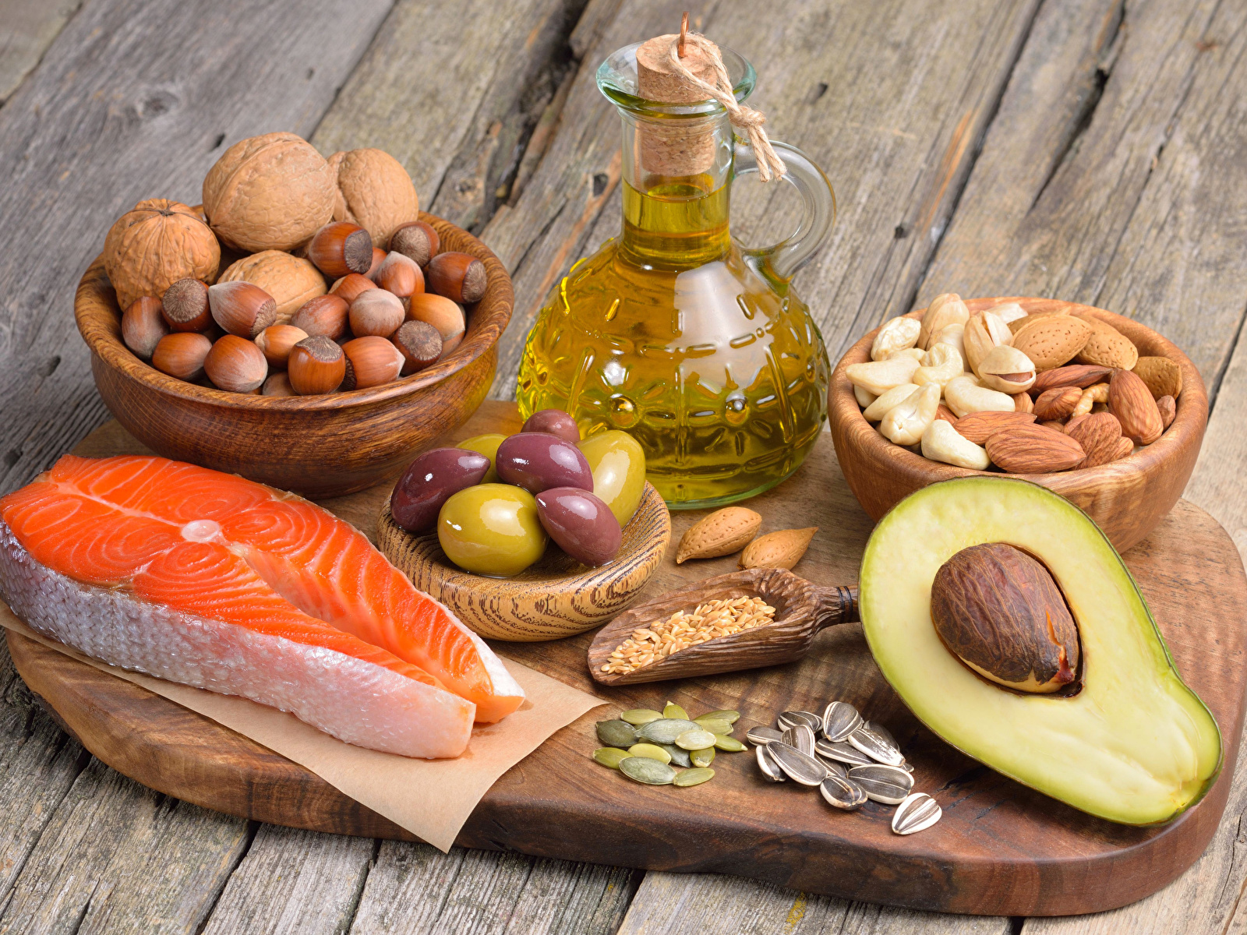
В рационе увеличена доля животных белков и растительных жиров, способствующих нейтрализации вредных компонентов производства, попадающих в организм работников. Животные жиры заменяются сливочным или растительным маслами, можно включать супы на неконцентрированных бульонах, овощных отварах, молоке. Кроме яблок можно дополнительно использовать лимоны, смородину, крыжовник, рябину, шиповник, соки фруктовые и овощные. Для приготовления мясных блюд не используют жирные сорта свинины, баранины, гусей, уток, а также животные жиры (говяжий, свиной, бараний). Из рациона работников исключают острые закуски, копчености, соленую рыбу, колбасные изделия и мясные консервы.

Slide 37
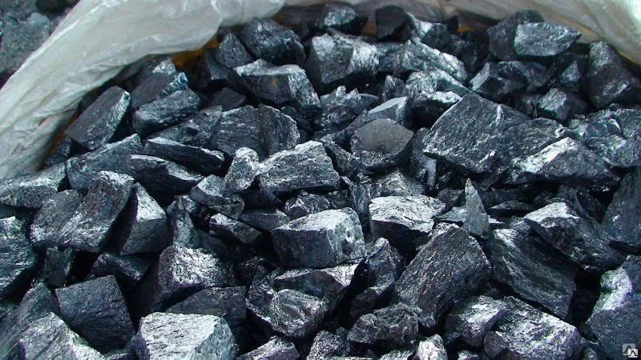
Рацион № 5 см. табл. 9
Предназначен для работающих на производстве соединений бария, марганца, бериллия, катализаторов на основе хрома и марганца, карбонильного никеля, органических соединений, содержащих бром, фосфорорганических соединений, ядохимикатов, синтетического каучука и др. Эта группа веществ оказывает токсическое действие преимущественно на центральную и периферическую нервную систему, поэтому рацион направлен на защиту нервной системы за счет лецитина, содержащегося в яичном желтке, молоке, твороге, сметане, сливках, а также за счет полиненасыщенных жирных кислот, входящих в состав растительных масел. Химический состав рациона:
белки — 58 г
жиры — 53 г
углеводы — 172 г
энергетическая ценность — 1438 ккал
Дополнительно выдается витамин С — 150 мг, и витамин — 4 мг.

Slide 38
Рацион № 5 лечебно-профилактического питания Таблица 9
Таблица Наименование продукта | Дневная норма, г | Наименование продукта | Дневная норма, г
Хлеб пшеничный | 100 | Мясо | 100
Хлеб ржаной | 100 | Рыба | 35
Мука пшеничная | 3 | Печень | 25
Картофель | 125 | Масло сливочное | 17
Крупа и макаронные изделия | 20 | Молоко жирностью не мене 2,5% (кефир жирностью до 3,5%) | 200
Овощи | 100 | Сметана жирностью 10% | 10

Slide 39
Томат-пюре | 3 | Творог жирностью не более 9% | 35
Сахар | 40 | Яйцо | 1 шт.
Масло растительное | 15 | Соль | 5
 |  | Чай | 0,5

Slide 40
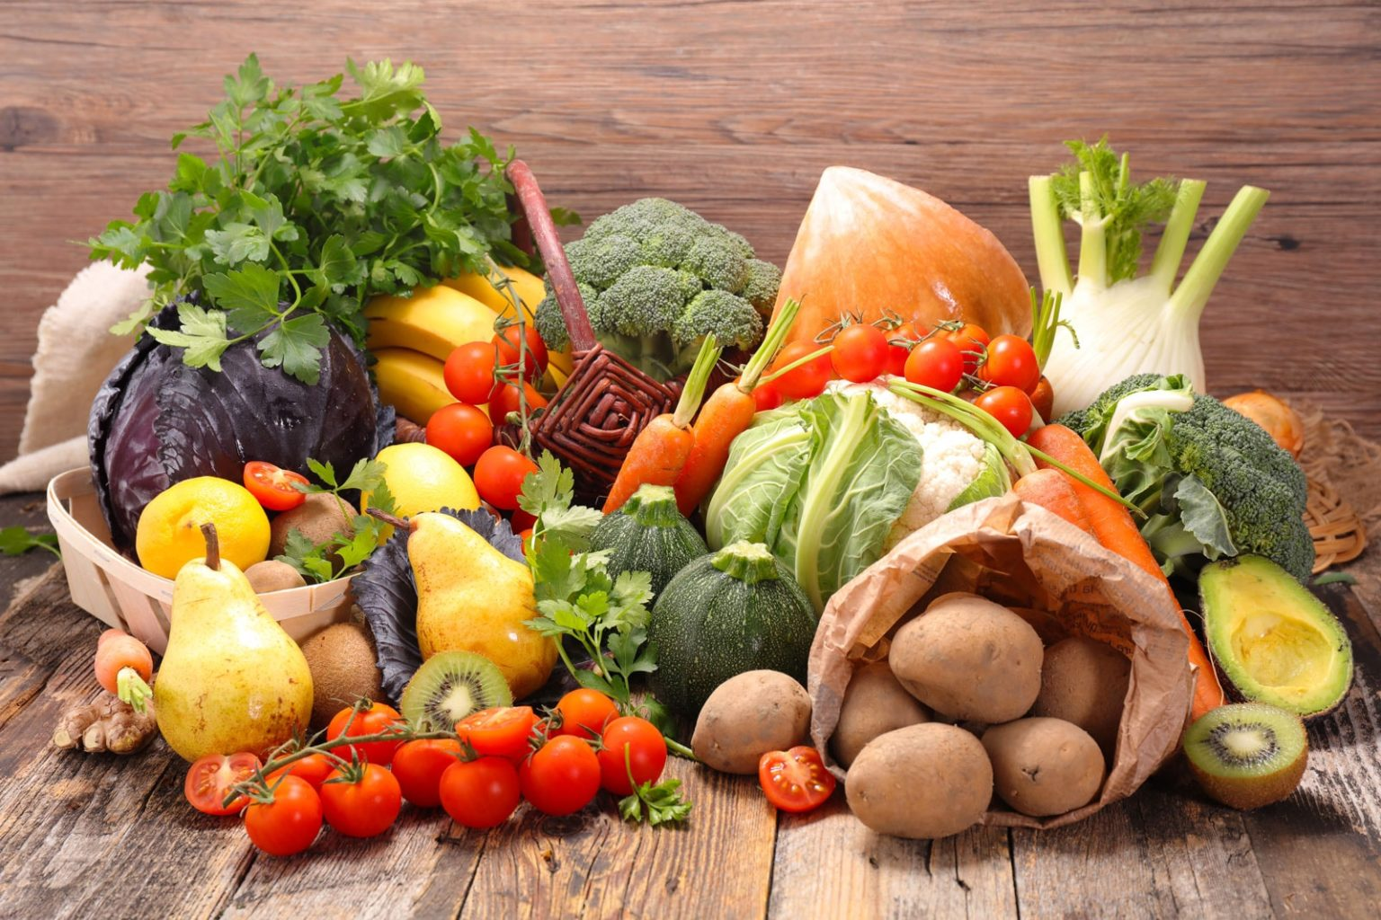
Во всех вышеперечисленных лечебно-профилактических рационах при отсутствии свежих овощей для приготовления блюд допускается использование хорошо вымоченных (с целью удаления хлористого натрия, острых специй и приправ) соленых, квашеных и маринованных овощей, и предусмотренное рационами питание следует готовить в виде отварных и паровых, а также печеных и тушеных (без предварительного обжаривания) блюд. Кроме того, для всех сотрудников вредных производств рекомендуется расширять в рационах питания ассортимент свежих овощей, фруктов и ягод за счет таких продуктов, как капуста, кабачки, тыква, огурцы, брюква, репа, салат, яблоки, груши, сливы, виноград, черноплодная рябина.

